Slide 1
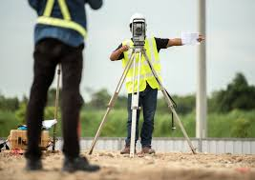
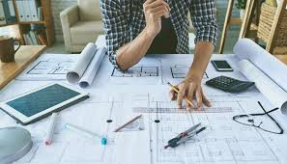
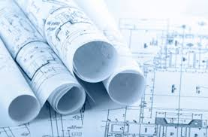
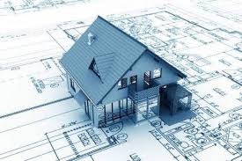

Primijenjena geodezija u arhitekturi
Uvodno predavanje
prof. dr Jelen Gučević /// doc.dr Tijana Vujičić

Slide 2
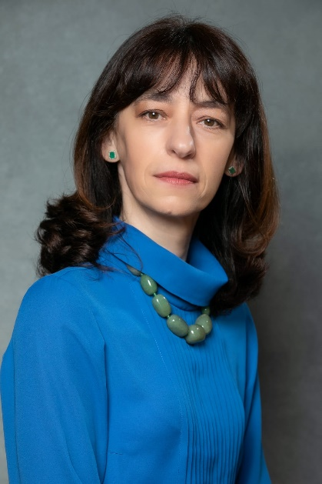
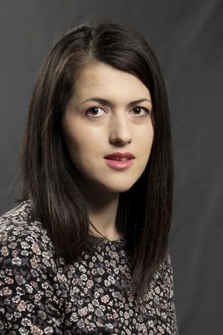
Nastavnici i saradnici
Geodezija
Nastavnik
prof. dr Jelena Gučević dipl.inž.geod.
jelena.gucevic@aggf.unibl.org
Teoretski dio
kolokvijum/ispit geodezija
Praktični dio
elaborat – geodezija
Arhitektura
Nastavnik
doc. dr Tijana Vujičić
dipl.inž.arh
tijana.vujicic@aggf.unibl.org
Teoretski dio
kolokvijum/ispit arhitektura
Praktični dio
elaborat – arhitektura

Slide 3
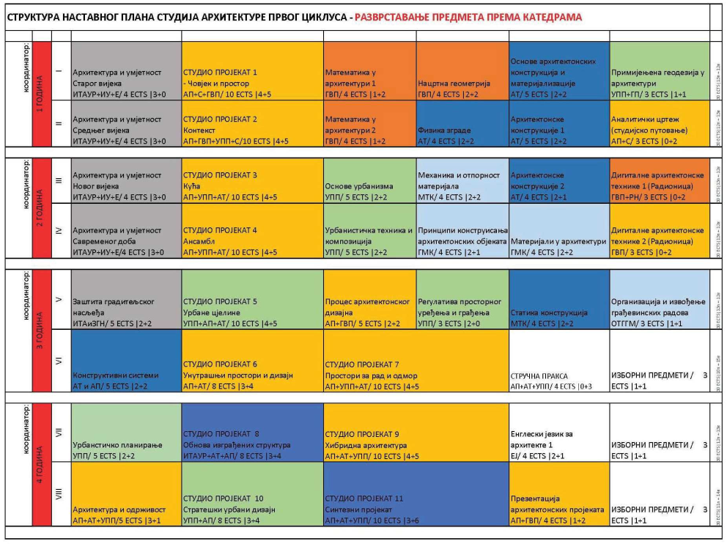
Nastavni plan i program
uža naučna oblast
urbanizam i planiranje prostora

Slide 4
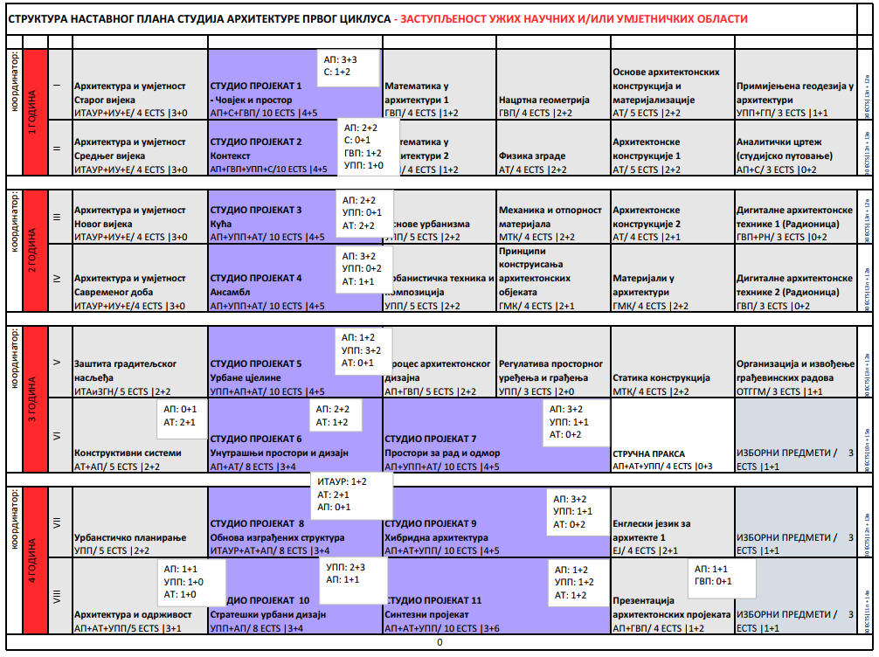
Nastavni plan i program
studio projekti

Slide 5
PGA
arhitektura
Cilj je razumjeti važnost geodezije u oblasti arhitekture
Upoznati se sa okolinom u kojoj živite kroz identifikaciju seta prostornih elemenata, kakateristika i obilježja od značaja za urbanističko i arhitektonsko projektovanje.
Naučiti čitati geodetske karte i planove
Ovladavanje metodama premjera prostora na licu mjesta, pomoću dostupne mjerne opreme (građevinski metar, pantljika, nivelir i sl.), kao i pomoću različitih open-source i online softverskih platformi
Cilj je razviti sposobnost snalaženja u situacijama ograničenih mogućnosti i nepostojanja ažurnih geodetskih snimaka, odnosno pronalaženja/kreiranja referentnih podataka o prostoru sa što većim stepenom tačnosti
Predstavljanje mapiranih podataka na crtežu kroz dva različita vizuelna riječnika – geodezije i arhitekture. Bogaćenje arhitektonskog vizuelnog riječnika u pogledu predstavljanja identifikovanih prostornih elemenata – prevođenje geodetskog načina predstavljanja prostora u arhitektonski
Cilj / ishod

Slide 6
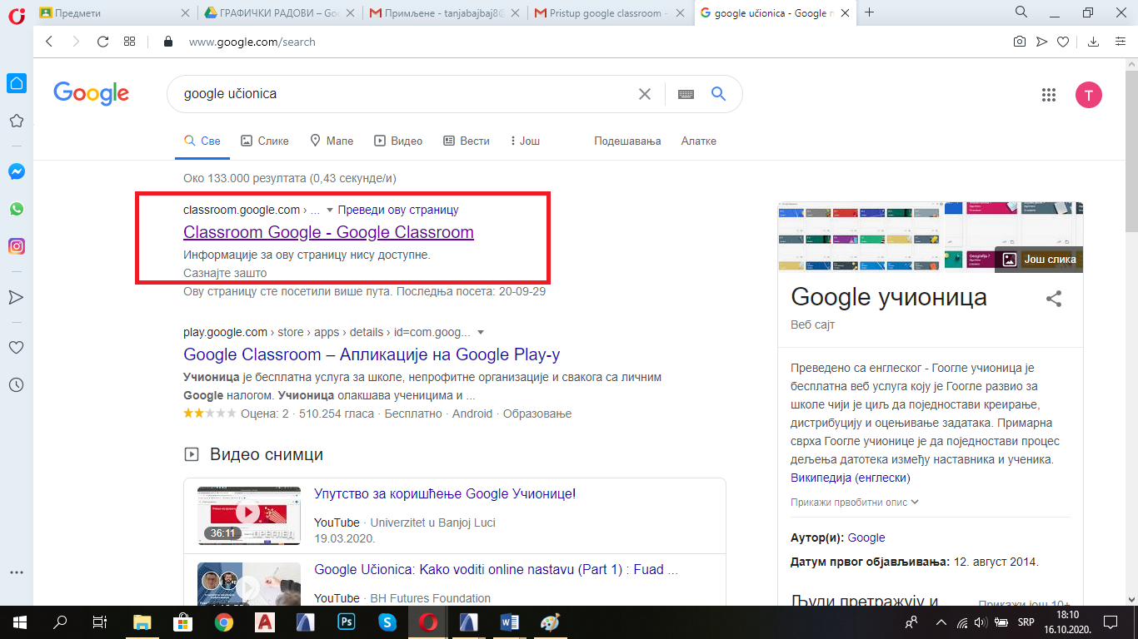
Komunikacija
! na nastavi
! u terminima ispitnih rokova
google učionica
Primijenjena geodzija u arhitekturi

Slide 7
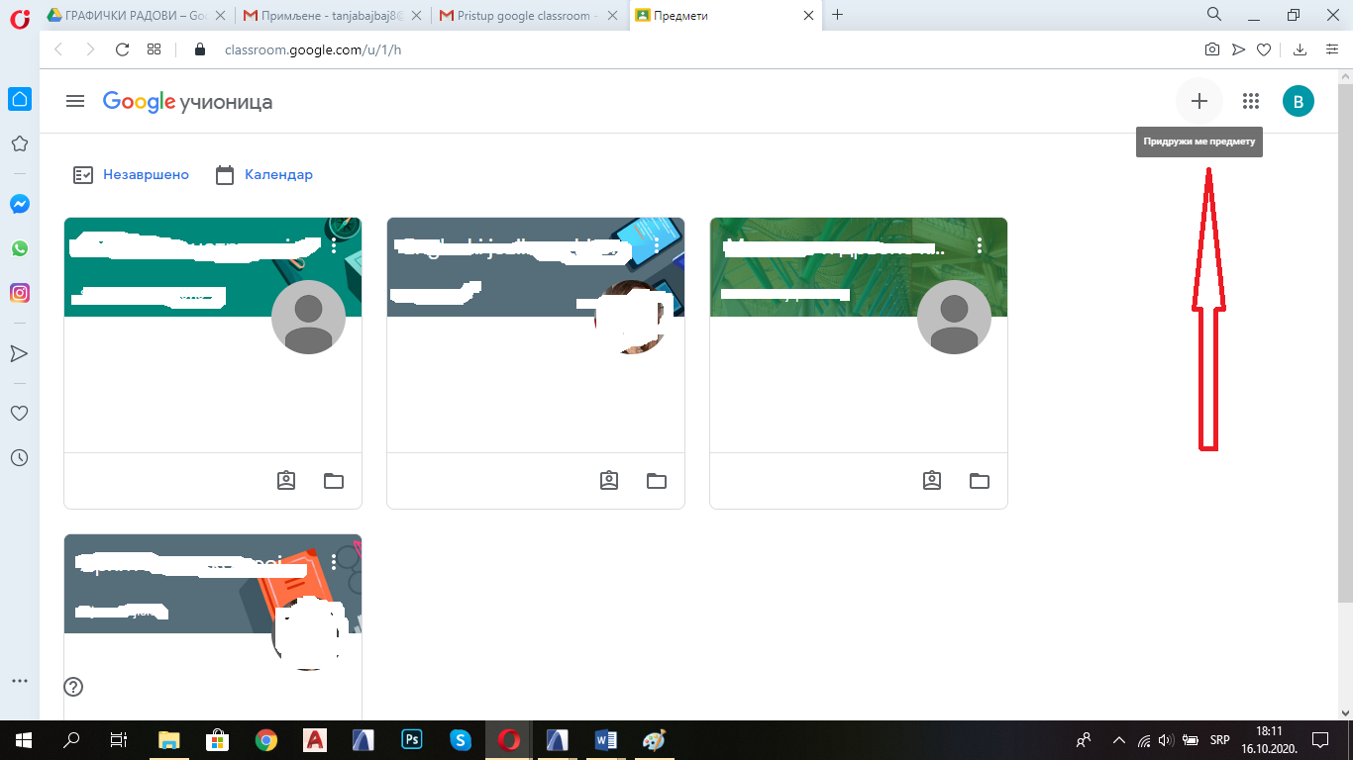
Komunikacija
Google učionica

Slide 8
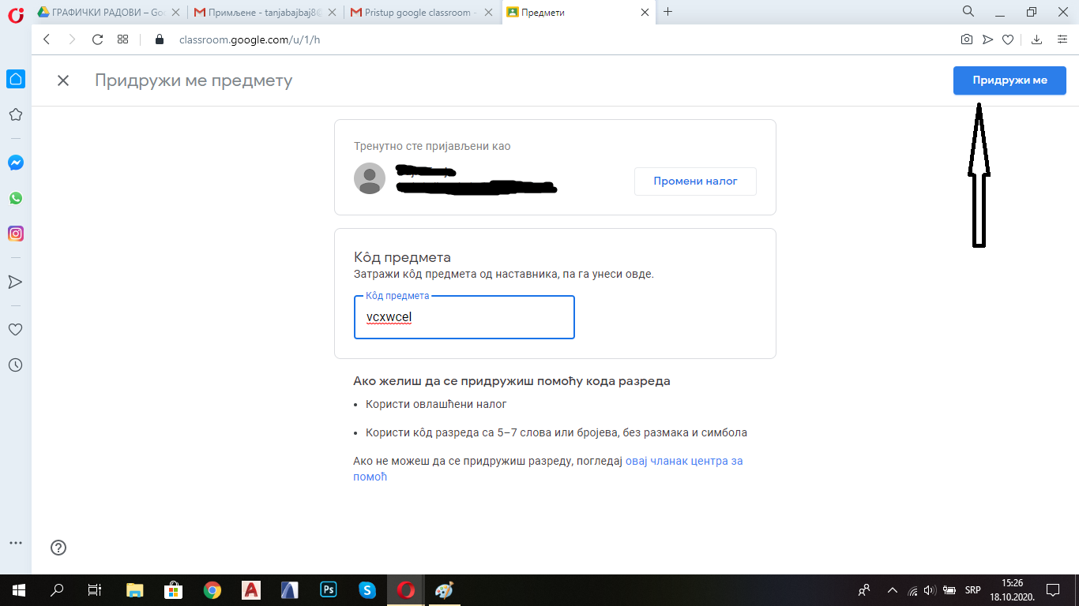
Komunikacija
Google učionica
Pristupni kod za google učionicu
Primijenjena geodezija u arhitekturi
vcxwcel

Slide 9
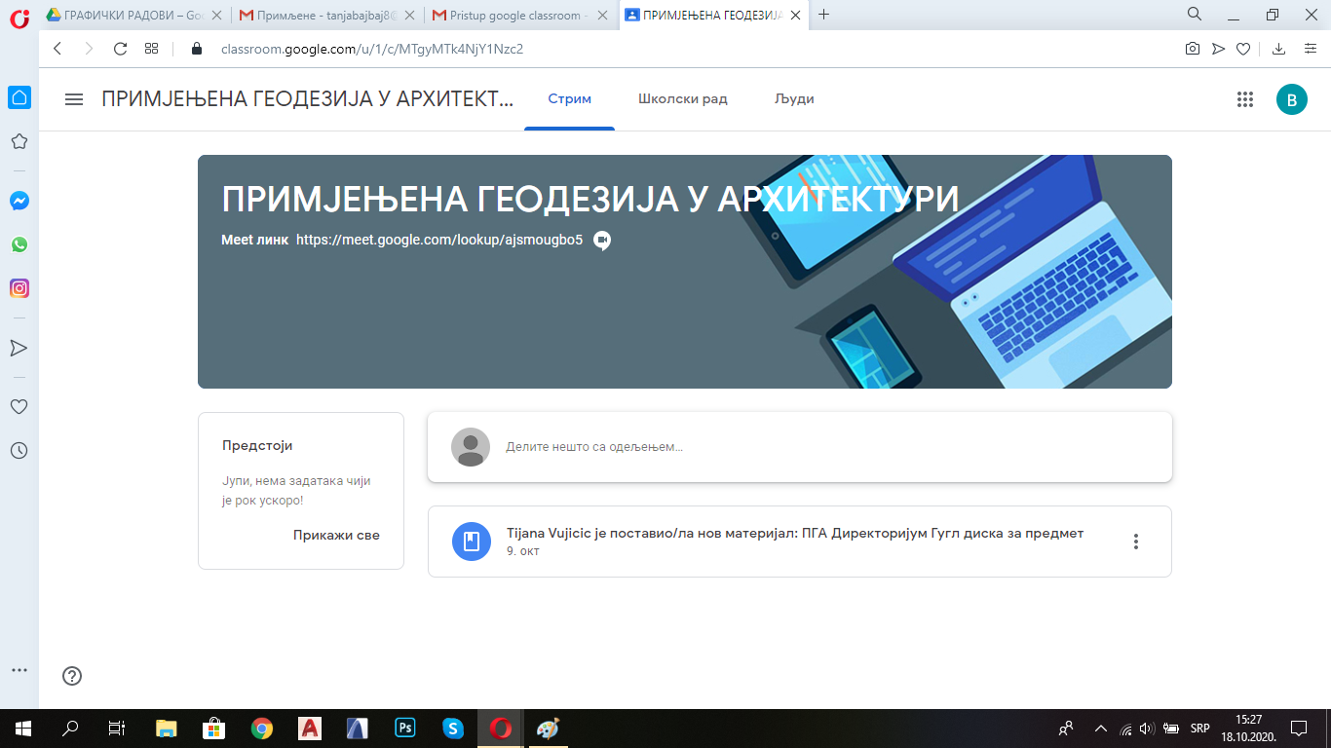
Komunikacija
Google učionica

Slide 10
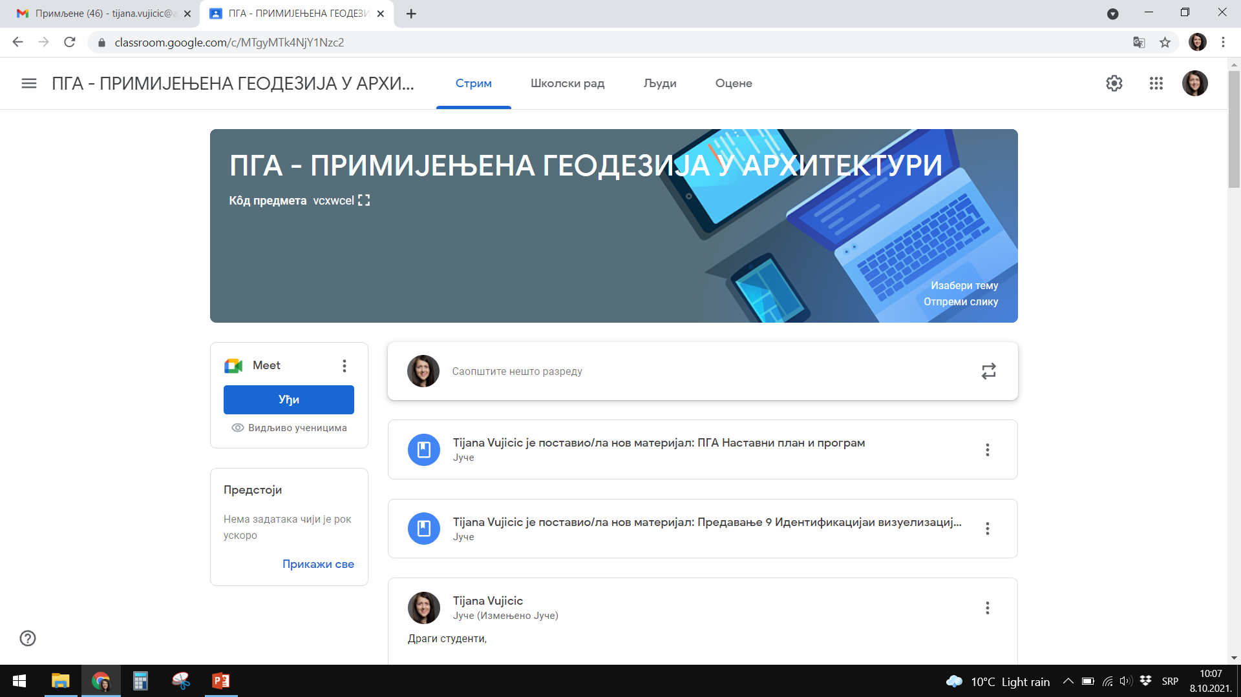
Komunikacija
Google učionica

Slide 11
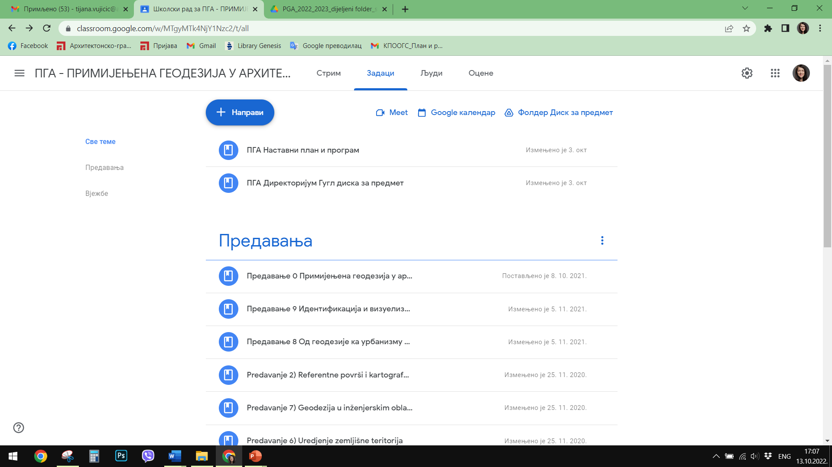

Slide 12
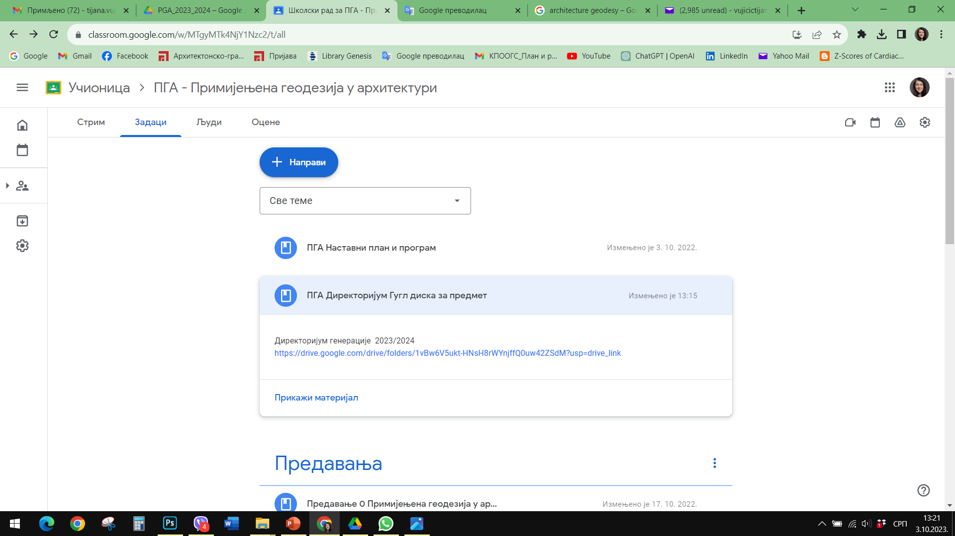

Slide 13
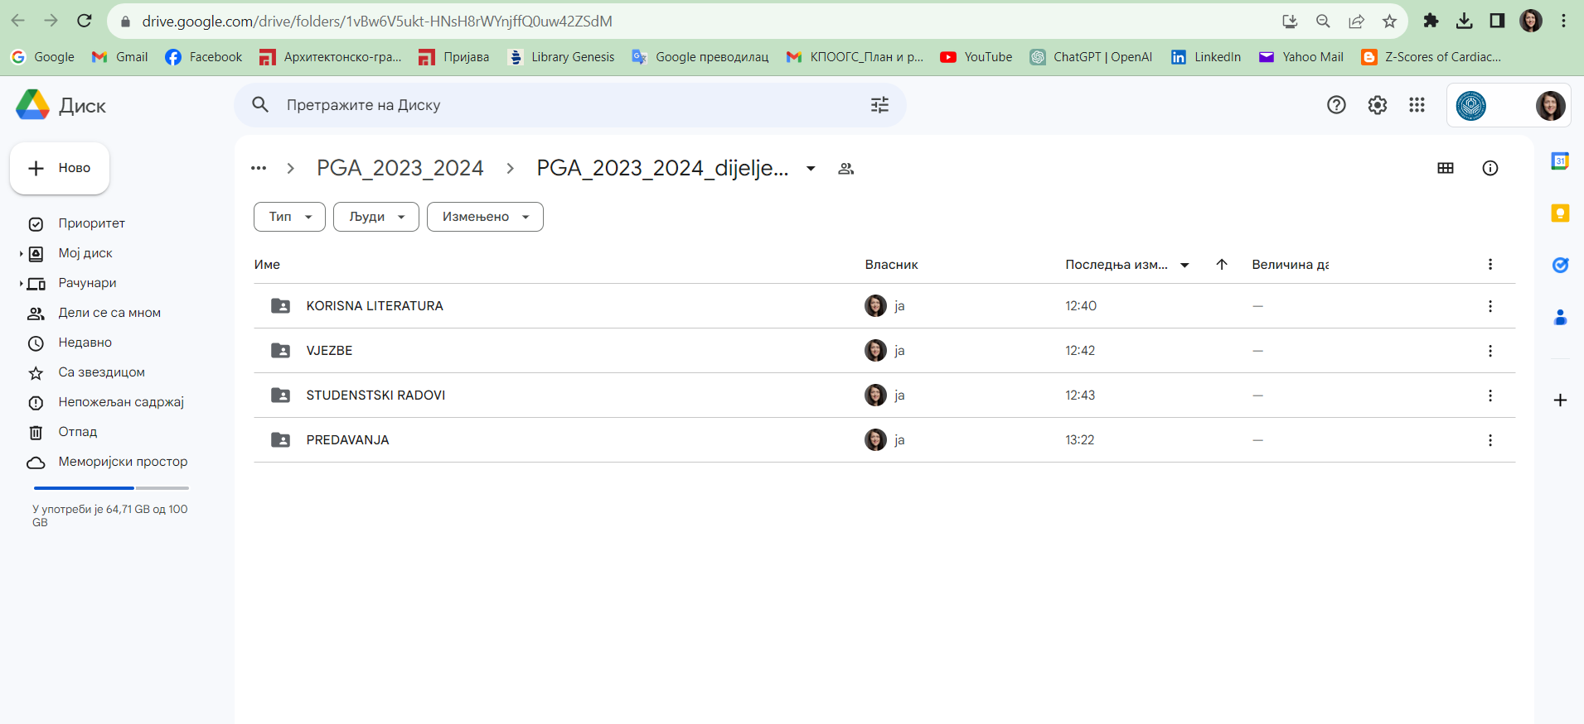

Slide 14
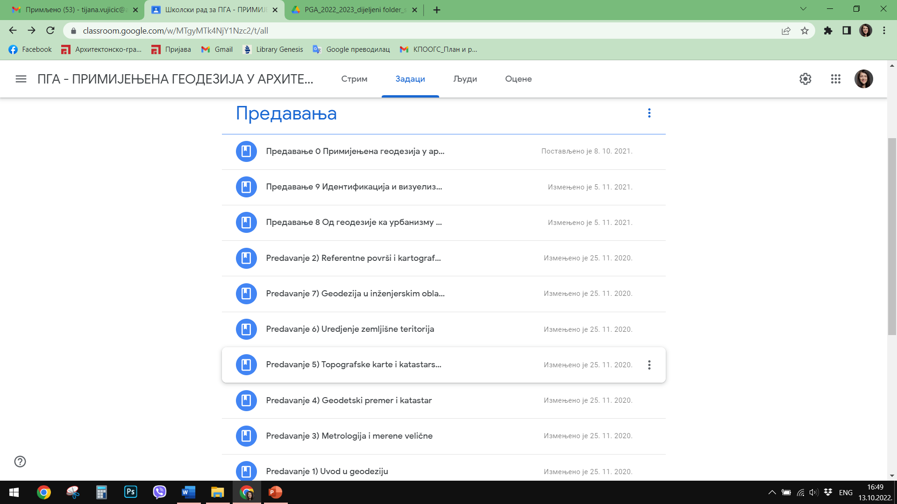

Slide 15
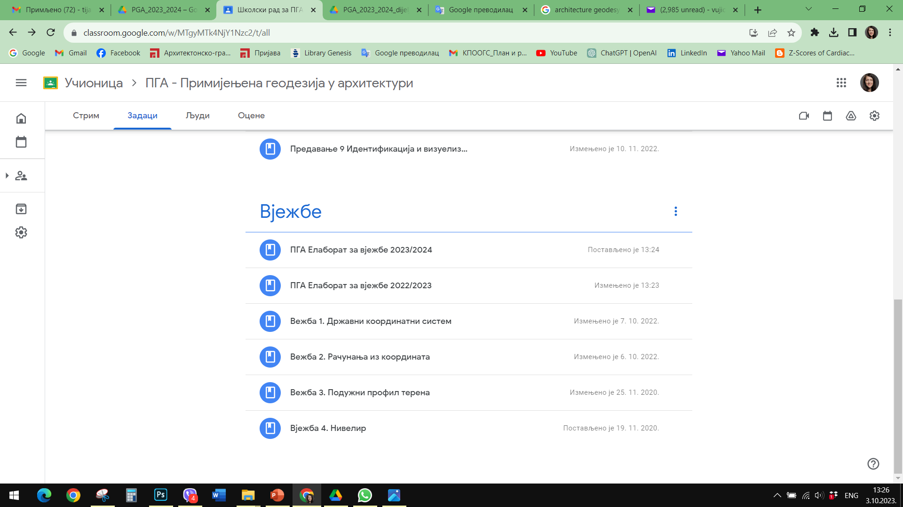

Slide 16
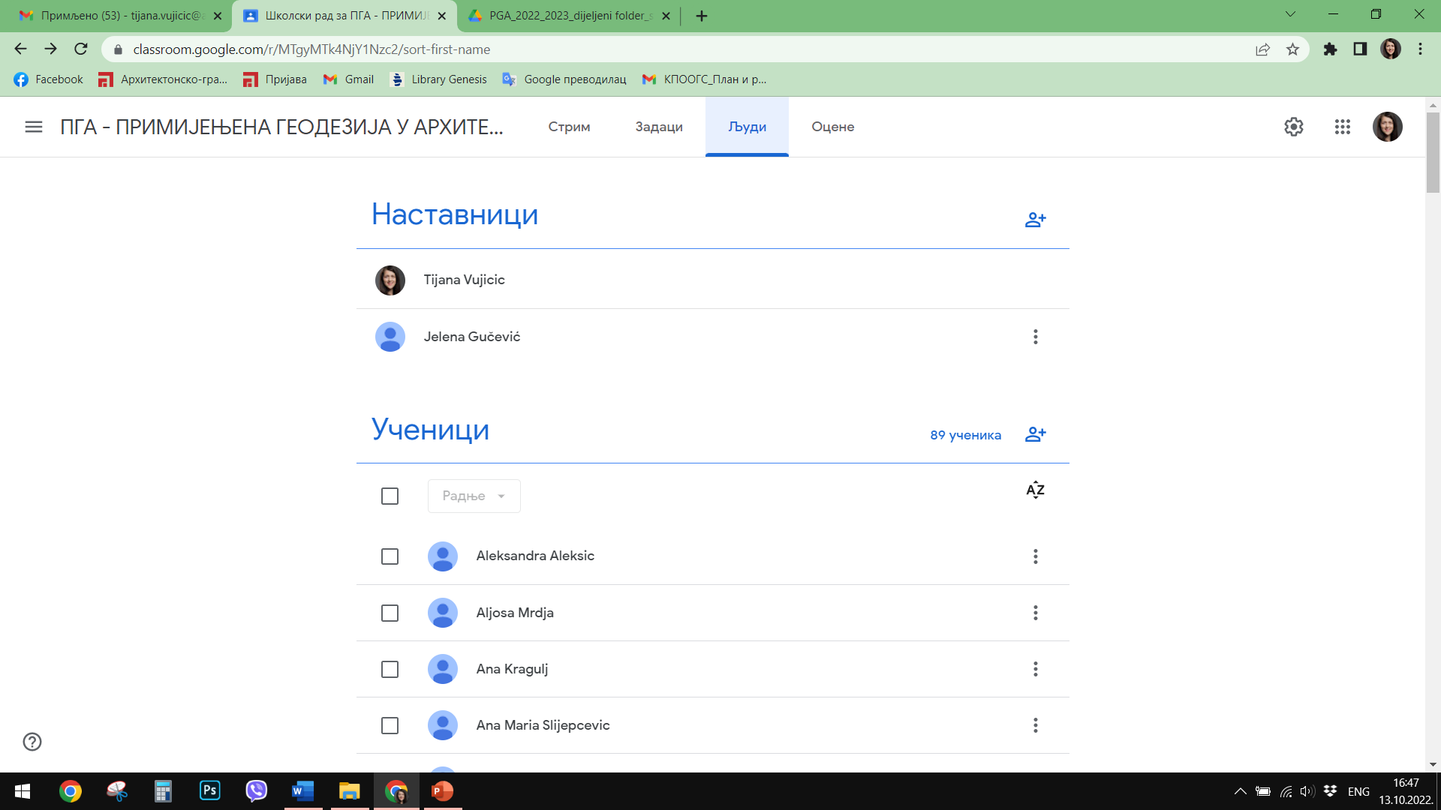

Slide 17
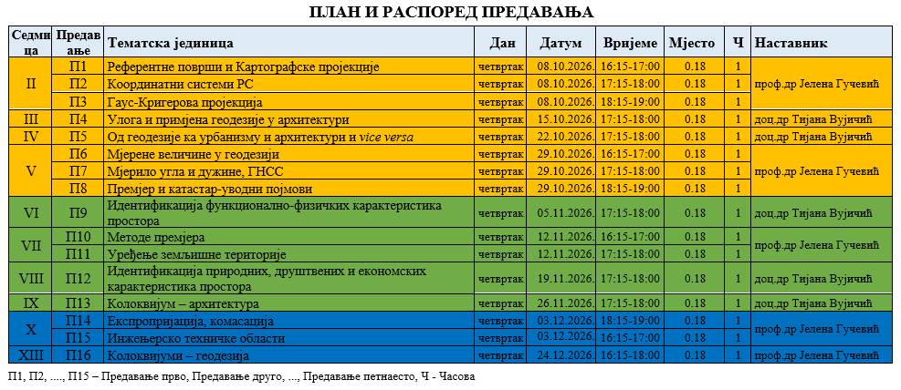
Plan rada

Slide 18
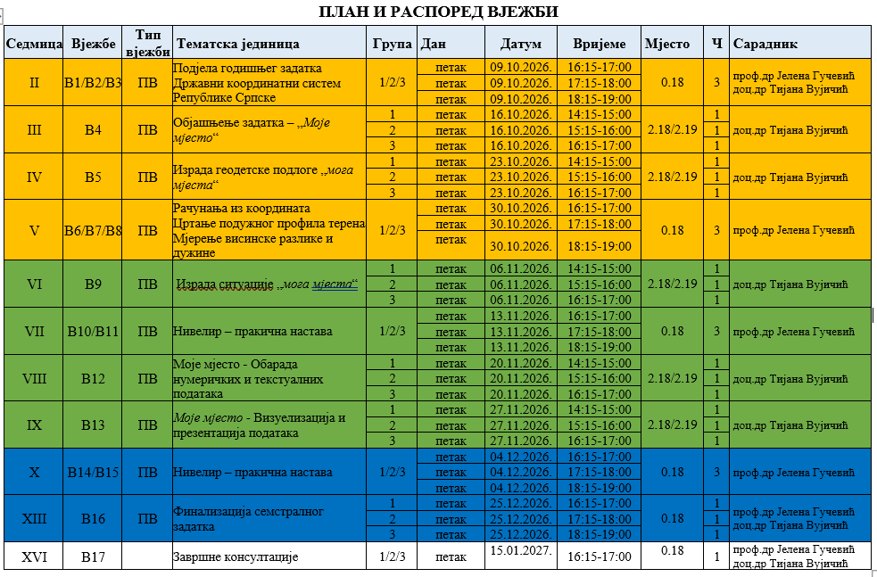
Plan
rada

Slide 19
Oblici provjere znanja i ocjenjivanje
Pravo na potpis imaju studenti koji su uredno odslušali predavanja i vježbe.
(dozvoljena 3 opravdana izostanka)
konačna ocjena
100%
aktivnost u nastavi
5%
predispitne obaveze
40%
završni ispit
55%
prisustvo
obavezno
elaborat
geodezija
20%
elaborat
arhitektura
20%
Test 1
geodezija
40%
Test 2
arhitektura
15%
Pravo na potpis imaju studenti koji su uredno odslušali predavanja i vježbe. (dozvoljena 3 opravdana izostanka)
Pravo izlaska na ispit imaju studenti sa pozitivno ocjenjenim elaboratom iz oba djela:
geodezija + arhitektura.
Polažu se preko kolokvijuma ili ispita, Priznaje se svaki položen kolokvijum/test trajno.

Slide 20
Priprema za nastavu
Predavanja (pdf.) prof.dr Jelen Gučević poželjno odštampati i praviti zabilješke tokom časa.
Odštampati potreban materijal - tekst elaborata
Nositi sav potreban materijal

Slide 21
MATERIJAL NEOPHODAN ZA IZRADU ELABORATA
G+A
Materijal za izradu geodetskog elaborata
papir A4 / trouglovi, lenjir, uglomjer, šestar, digitron
Materijal za izradu arhitektonskog elaborata
Materijal za premjer
građevinski metar, pantljika, nivelir, distancmetar, pametni telefon, računar, stopalo
Materijal za predstavljanje i vizuelizaciju
papir A3 formata – 200g – hamer – dimenzija 297x420 mm / trouglovi, lenjir, uglomjer, šestar, digitron / obične olovke – 6B, 4B, 2B, HB / bojice / flomasteri / rapidografi i drugi materijal po slobodnom izboru

